Slide 1
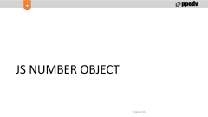
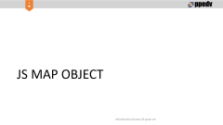

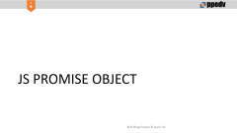
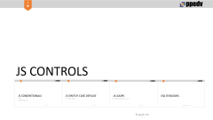
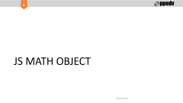
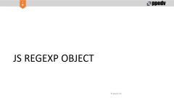
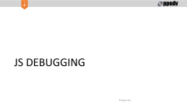

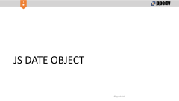
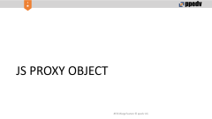

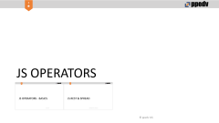
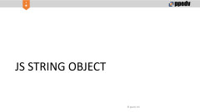
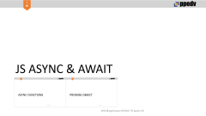
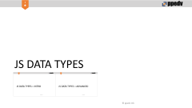



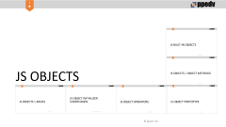
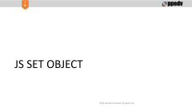
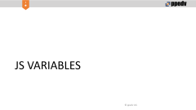

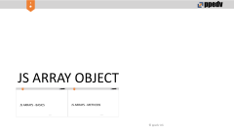
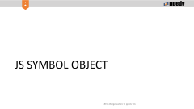

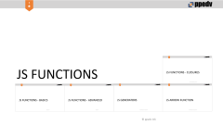


Slide 2
JAVASCRIPT

Slide 3
INFO FOR TRAINERS - HASHTAGS
JS VERSION:
#ES5
#ES6
IMPORTANCE / FEATURE SIZE
#smallFeature, #sF
#mediumFeature, #mF
#largeFeature, #lF
OTHER
#checkForUpdates
#basics
#advanced
Notes:
use #checkForUpdates on the slides, which have to be checked before every course

Slide 4
INFO FOR TRAINERS - IDEEN
MS Beispiel DB - Northwind. Versuchen, eine App im Kurs zu entwickeln, die mit dieser DB arbeitet.
Auto-Casting in JS
https://www.youtube.com/watch?v=it0cwNA46lE
ES2019
https://2019.jsconf.eu/tara-z-manicsic/es2019-features-what-even-are-they.html

Slide 5
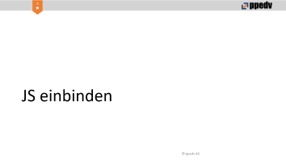


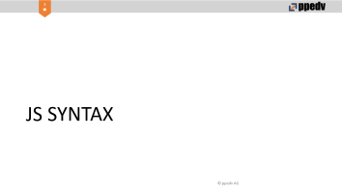
JS GETTING STARTED
Notes:
wikipedia artikel durchstudieren!

Slide 6
JS INTRO

Slide 7
JS LINKS - officials
https://developer.mozilla.org/en-US/docs/Web/JavaScript
https://en.wikipedia.org/wiki/JavaScript
https://en.wikibooks.org/wiki/JavaScript
https://code.visualstudio.com/docs/nodejs/working-with-javascript

Slide 8
WHAT IS JS

Slide 9
JS & WEB
Notes:
https://developer.mozilla.org/en-US/docs/Web/JavaScript/JavaScript_technologies_overview
https://developer.mozilla.org/en-US/docs/Web/JavaScript/A_re-introduction_to_JavaScript

Slide 10
Verwendung
dynamische Manipulation von Webseiten über das DOM
Überprüfung von Formulareingaben vor dem Absenden
Senden und Empfangen von Daten, ohne die Seite neu zu laden (AJAX)
sofortiges Vorschlagen von Suchbegriffen
Banner oder Laufschriften
Verschleiern von E-Mail-Adressen

Slide 11
ES2015+
Module
ES5
Status Quo
Klassen
Arrow functions ( Lambda )
…
Notes:
https://v8.dev/features/modules

Slide 12
Kompilierung
Aktuelles JavaScript (von Browsern unterstützt): ES5 (EcmaScript 5)
ES2015 (ES6), ES2016, ES2017: neue Funktionen
TypeScript: Erweiterung von ES
ES2015+
Babel, TSC, webpack
ES5
Notes:
https://babeljs.io/

Slide 13
VSCode Plugins
ESLint (Intellisense)
Debugger for Chrome
Prettier (Formatter)
Notes:
https://marketplace.visualstudio.com/items?itemName=dbaeumer.vscode-eslint#overview
https://marketplace.visualstudio.com/items?itemName=msjsdiag.debugger-for-chrome
https://github.com/prettier/prettier
https://prettier.io/

Slide 14
JS LEARNING LINKS
w3schools
mdn tutorials
https://exlskills.com/learn-en/courses/javascript-fundamentals-basics_javascript
https://www.youtube.com/user/codingmath
…

Slide 15
JS IN HTML

Slide 16
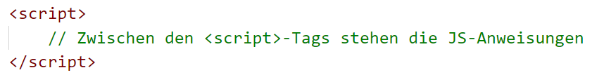
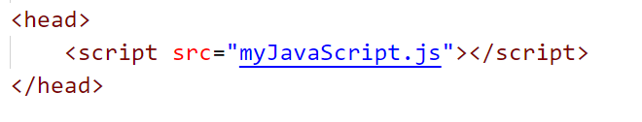
Einbinden von JavaScript (1)
Direkt im HTML-Dokument
Durch externe Dateien

Slide 17
Einbinden von JavaScript (2)
Durch EventHandler
Durch Links
Für Browser ohne JavaScript
Notes:
Übung mit EventHandlern. Was gibt es noch außer onclick?
Was gibt es noch außer history.back()?
Beispiel mit HTML, CSS und JS in verschiedenen Dateien.

Slide 18

JavaScript in Hyperlinks
JavaScript erlaubt die Ausführung von JS-Code in Hyperlinks
Funktioniert nur in Verbindung mit <a href=““>

Slide 19
JS SYNTAX

Slide 20
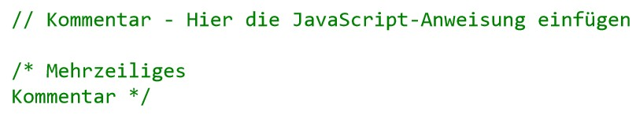
Grundlegende Notationsregeln
Semikolon als Anweisungsabschluss
Kommentare

Slide 21
Bezeichner (identifiers)
Benennt Variablen, Konstanten und Funktionen
Regeln
Beginnt mit Buchstaben, $-Zeichen oder Unterstrich
Nur Buchstaben, Ziffern und die Sonderzeichen $ und _
Case-Sensitiv
Keine Leerzeichen im Namen
Keine reservierten Wörter verwenden

Slide 22
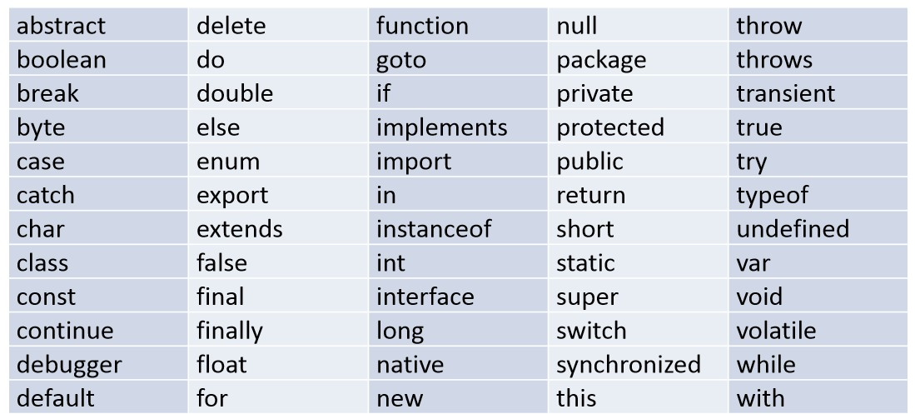
Reservierte Wörter

Slide 23
JS EXPRESSIONS
dt. Ausdrücke
2+3
y
y+6
4≠4
Notes:
Like C, JavaScript makes a distinction between expressions and statements.

Slide 24
JS STATEMENTS
dt: Anweisungen
semicolon separated (but sometimes implicitly inserted on newlines)
Im Gegensatz zu Ausdrücken haben Anweisungen nicht immer einen Wert.
let x: number;
if () {} else {}; // switch, loops
return x;
y = x + 1;

Slide 25
JS EXPRESSIONS & STATEMENTS
Zuweisungen???
Inkrementoperatoren???
Funktionsaufrufe???

Slide 26
JS STATEMENT BLOCKS
besteht aus Anweisungen
durch geschweifte Klammern { } gekennzeichnet

Slide 27
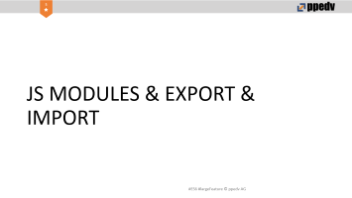



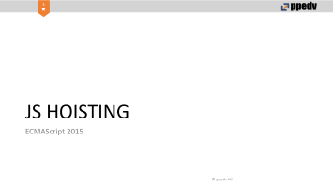
JS SCOPES

Slide 28
JS SCOPES - BASICS
Notes:
https://tc39.es/ecma262/#sec-executable-code-and-execution-contexts

Slide 29
JS SCOPES - BASICS
Variables created without the keyword var, are always global, even if they are created inside a function.
Notes:
https://www.w3schools.com/js/js_function_closures.asp
scoping: JavaScript originally had only function scoping with var. ECMAScript 2015 added keywords let and const for block scoping, meaning JavaScript now has both function and block scoping.
https://en.wikipedia.org/wiki/JavaScript
JavaScript has lexical scoping^{[16]} nested at the function level, with the global scope being the outermost scope. This scoping is used for both variables and for functions (meaning function declarations, as opposed to variables of function type).^{[17]} Block scoping with the let and const keywords is standard since ECMAScript 6. Block scoping can be produced by wrapping the entire block in a function and then executing it; this is known as the immediately-invoked function expression (IIFE) pattern.
JavaScript has simple scoping rules,^{[15]} but variable initialization and name resolution rules can cause problems, and the widespread use of closures for callbacks means the lexical environment of a function when defined (which is used for name resolution) can be very different from the lexical environment when it is called (which is irrelevant for name resolution). JavaScript objects have name resolution for properties, but this is a separate topic
https://en.wikipedia.org/wiki/Scope_(computer_science)#JavaScript

Slide 30
ENVIRONMENTS
global environment
module environment
function environment
Notes:
??? ist environment und scope das gleiche?

Slide 31
SCOPES
block scope (e.g. let)
function scope
global scope
local scope
enclosing scope
Notes:
enclosing
ru: внешний, объемлющий

Slide 32
SCOPE CHAIN
Notes:
The nested scopes of a particular function (from most global to most local) in JavaScript, particularly of a closure, used as a callback, are sometimes referred to as the scope chain, by analogy with the prototype chain of an object.

Slide 33
LEXICAL SCOPING
Notes:
alternative ist dynamic scoping

Slide 34
Lexical Environment
lexical scoping / lexikalischer Geltungsbereich
in JavaScript wird der Geltungsbereich (scope) einer Variablen bestimmt durch ihren Fundort im Quellcode (darum lexikalisch). Und verschachtelte Funktionen haben Zugriff auf Variablen, die im umschließenden Geltungsbereich (outer scope) deklariert werden

Slide 35
JS HOISTING
ECMAScript 2015
Notes:
https://developer.mozilla.org/de/docs/Glossary/Hoisting
https://www.w3schools.com/js/js_hoisting.asp

Slide 36
JS HOISTING
https://en.wikipedia.org/wiki/JavaScript_syntax#hoisting
Notes:
While JavaScript scoping is simple – lexical, function-level – the associated initialization and name resolution rules are a cause of confusion. Firstly, assignment to a name not in scope defaults to creating a new global variable, not a local one. Secondly, to create a new local variable one must use the var keyword; the variable is then created at the top of the function, with value undefined and the variable is assigned its value when the assignment expression is reached:
A variable with an Initialiser is assigned the value of its AssignmentExpression when the VariableStatement is executed, not when the variable is created.^{[18]}This is known as variable hoisting^{[19]} – the declaration, but not the initialization, is hoisted to the top of the function.
https://en.wikipedia.org/wiki/Scope_(computer_science)#JavaScript

Slide 37
JS THIS & THAT

Slide 38
the keyword this
https://codeburst.io/javascript-the-keyword-this-for-beginners-fb5238d99f85
Notes:
???that???
unlike many other languages with classes, in JavaScript the value of this in a method depends on how it is called.
https://developer.mozilla.org/en-US/docs/Web/JavaScript/Reference/Classes#Boxing_with_prototype_and_static_methods

Slide 39
JS THIS
this bezieht sich in Objektmethoden üblicherweise auf das aktuelle Objekt
jeder Funktionsaufruf setzt this neu (nicht nur Methodenaufrufe)
this wird nur richtig gesetzt, wenn die Methode mit der Syntax `object.method()` aufgerufen wird

Slide 40
JS THIS & ANONUMOUS FUNCTIONS
Problem
class myComponent {
constructor() {
this.foo = true; // this ist hier richtig gesetzt
setTimeout(function() {
console.log(this.foo);
// this wird hier überschrieben (auf window)
}, 1000);
}
}
Lösung1: that. Lösung 2: Lambda

Slide 41
JS THAT
this & anonymous functions - workaround 1 - that
class myComponent {
constructor() {
this.foo = true; // this ist hier richtig gesetzt
let that = this;
setTimeout(function() {
console.log(that.foo);
// this wird hier überschrieben (auf window)
}, 1000);
}
}

Slide 42
JS THIS & ANONUMOUS FUNCTIONS
workaround 2 - arrow function
class myComponent {
constructor() {
this.foo = true;
setTimeout(() => {
console.log(this.foo);
// this wird hier nicht überschrieben
}, 1000);
}
}

Slide 43
JS THIS & METHODS
Problem: Methodenaufrufe onhe Methodensyntax
class Foo {
constructor() {
this.message = 'hello';
}
greet() {
console.log(this.message);
}
}
let f = new Foo();
f.greet(); // klappt
let fg = f.greet;
fg(); // klappt nicht (this ist undefined)

Slide 44
JS THIS & METHODS
Lösung 1: Binden von Methoden
let f = new Foo();
f.greet(); // klappt
let fg = f.greet.bind(f);
fg(); // klappt jetzt auch
Üblicherweise Zuweisung im constructor
constructor() {
this.greet = this.greet.bind(this);
}

Slide 45
JS THIS & METHODS
Lösung 2: Arrow-Methods
class Foo {
constructor() {
this.message = 'hello';
}
greet = () => {
console.log(this.message);
};
}
sind bei Verwendung von create-react-app heute schon einsetzbar
Notes:
https://developer.mozilla.org/en-US/docs/Web/JavaScript/Reference/Functions/Arrow_functions#Arrow_functions_used_as_methods

Slide 46
BINDINGS
const
let
block-level function declaration
Notes:
???Was ist Binding? ist die Funktion bind() hier involviert? Sind Variablen gebindet?
http://kangax.github.io/compat-table/es6/

Slide 47
JS MODULES & EXPORT & IMPORT

Slide 48
MODULE & EXPORT
The export statement is used when creating JavaScript modules to export functions, objects, or primitive values from the module so they can be used by other programs with the import statement.
Das export-Statement wird verwendet, um Funktionen und Objekte aus einer gegebenen Datei (oder Modul) zu exportieren.
Notes:
https://developer.mozilla.org/en-US/docs/Web/JavaScript/Reference/Statements/export
https://developer.mozilla.org/en-US/docs/Web/JavaScript/Reference/Statements/import
https://tc39.es/ecma262/#sec-modules
https://tc39.es/ecma262/#sec-abstract-module-records

Slide 49
EXPORT & IMPORT
Möglichkeit, Funktionalität aus anderen js-Dateien zu importieren – kein globaler Namespace mehr
Benötigt einen Bundler, z.B. webpack
// user.js
export class User {
...
}
// main.js
import { User } from 'user.js';
Notes:
Diese Variante ruft in REACT Fehler auf. Es muss export default class User {} sein.
If you load React from a <script> tag, these top-level APIs are available on the ReactDOM global. If you use ES6 with npm, you can write import ReactDOM from 'react-dom'. If you use ES5 with npm, you can write var ReactDOM = require('react-dom').
https://reactjs.org/docs/react-dom.html
???Sind Module damit verbunden? was ist unterschied zwischen Module & Class??
???Was ist Unterschied zwischen
import { User } from 'user.js';
und
import User from 'user.js';
???
???Was genau ist namespace???
???Was ist ein Bundler???

Slide 50
EXPORT & IMPORT
es kann ein default export je Script (Modul) geben
Da dieser Wert am einfachsten importiert werden kann wird er als der "Haupt-Export" des Moduls angesehen
auch als Standard-Export genannt
// user.js
export default class User {
...
}
// main.js
import MyUser from 'user.js';

Slide 51
EXPORT & IMPORT
// Standard-Export
export default Helloworld;
// Bennanter Export
// export { Helloworld };
// Standard-Export vor der FN
// export default function Helloworld() { return( <h1>Hallo Welt!</h1> );}
Notes:
??? import './App.css'; // css hat ja kein export (React Kurs)

Slide 52
IMPORT * AS
gets all exports from a file as an object
Notes:
import * as serviceWorker from './serviceWorker'; (React Kurs)
https://redux.js.org/basics/reducers#note-for-es6-savvy-users

Slide 53
JS CODE MODULES
ist nicht das Gleiche mit Standard JS Modules!
Notes:
https://developer.mozilla.org/en-US/docs/Mozilla/JavaScript_code_modules

Slide 54
JS VARIABLES

Slide 55
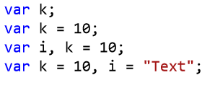
JS VARIABLES
Name unterliegt den Bezeichner-Vorgaben
Definition mit dem var, let oder const
Definition kann an einer beliebigen Stelle erfolgen
Variablen ohne Wert haben den Zustand „undefiniert“
Mehrere Variablen werden durch Kommata getrennt
Notes:
JavaScript variables are containers for storing data values.
??? geht es ohne var und ohne let?

Slide 56
JS VARIABLES > VAR

Slide 57
JS VARIABLES > LET
Neue Alternative zu var – mit leicht anderem Scoping
Scope: umgebende geschwungene Klammern (block scope)
Empfehlung: verwenden anstatt von var wo möglich
let a = 3;
Notes:
???wenn variable in der leeren Datei ohne {} deklariert ist, was ist dann scope?
Es sieht so aus, als wäre es der Ordner, wo die Datei liegt. Weil die gleiche Variable in zwei verschiedenen Dateien - Fehler (Cannot redeclare block-scoped variable)
http://www.typescriptlang.org/docs/handbook/basic-types.html
The let keyword is actually a newer JavaScript construct that TypeScript makes available. We’ll discuss the details later, but many common problems in JavaScript are alleviated by using let, so you should use it instead of var whenever possible.
http://www.ecma-international.org/ecma-262/6.0/#sec-let-and-const-declarations

Slide 58
JS VARIABLES > VAR VS. LET
let ermöglicht es Variablen zu deklarieren, deren Gültigkeitsbereich auf den Block, den Befehl oder den Ausdruck beschränkt ist, in dem sie deklariert sind. Der Unterschied zum var Schlüsselwort ist, dass der Gültigkeitsbereich auf Blöcke und nicht auf Funktionen bzw. Global beschränkt ist.
Notes:
https://developer.mozilla.org/en-US/docs/Web/JavaScript/Reference/Statements/let
Let is a mathematical statement that was adopted by early programming languages like Scheme and Basic. Variables are considered low level entities not suitable for higher levels of abstraction, thus the desire of many language designers to introduce similar but more powerful concepts like in Clojure, F#, Scala, where let might mean a value, or a variable that can be assigned, but not changed, which in turn lets the compiler catch more programming errors and optimize code better. JavaScript has had var from the beginning, so they just needed another keyword, and just borrowed from dozens of other languages that use let already as a traditional keyword as close to var as possible, although in JavaScript let creates block scope local variable instead.

Slide 59

JS VARIABLES > CONST
Name unterliegt den Bezeichner-Vorgaben
Definition mit dem Schlüsselwort „const“
Wert muss sofort zugewiesen werden
Wert kann nicht mehr verändert werden
Vereinfachen Lesbarkeit und Wartung eines Programms
Notes:
Bei const Arrays können aber Elemente geändert werden
Konstanten (constants)

Slide 60
JS VARIABLES > CONST
Deklariert eine Variable, die nicht mehr neu zugewiesen werden kann.
Das bezeichnete Objekt selbst kann allerdings modifiziert werden
const names = ['Alice', 'Bob', 'Claire'];
names = ['Andrew', 'Bob', 'Claire']; // ungültig!
names[0] = 'Andrew'; // gültig
Notes:
http://www.ecma-international.org/ecma-262/6.0/#sec-let-and-const-declarations

Slide 61
JS VARIABLES > CONST
https://developer.mozilla.org/de/docs/Web/JavaScript/Reference/Statements/const

Slide 62
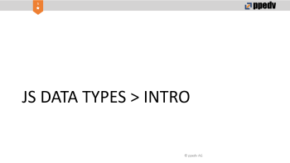
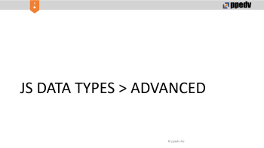
JS DATA TYPES

Slide 63
JS DATA TYPES > INTRO

Slide 64
JS PRIMITIVES

Slide 65
JS PRIMITIVES
string
number
boolean
null
undefined
symbol (ECMAScript2015)
Notes:
PRIMITIVE DATENTYPEN
A primitive (primitive value, primitive data type) is data that is not an object and has no methods. In JavaScript, there are 6 primitive data types: string, number, boolean, null, undefined, symbol (new in ECMAScript 2015). Everything else is an Object type.
https://codeburst.io/javascript-essentials-types-data-structures-3ac039f9877b
typeof null //object!!!
console.log(null instanceof Object); // false!!!

Slide 66
JS STRINGS

Slide 67
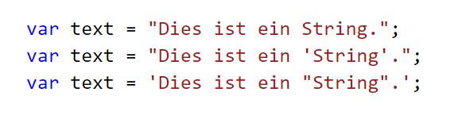
string (lowercase!)
Doppelte, einfache oder kombinierte Anführungszeichen

Slide 68
TEMPLATE STRINGS
Neue Syntax zum Erstellen von Strings
Werden mit ` begrenzt (dt: Gravis, en: backtick, fr: accent grave)
Erlauben mehrzeilige Strings und Interpolation
let name = "Vadzim";
let greeting = `Hallo, ${name}!
Willkommen bei ES2015!`;
Notes:
TEMPLATE LITERALS
http://www.ecma-international.org/ecma-262/6.0/#sec-template-literals
https://developer.mozilla.org/en-US/docs/Web/JavaScript/Reference/Template_literals

Slide 69
JS NUMBERS

Slide 70


number (lowercase!)
Mit oder ohne Komma
Exponentialschreibweise
Komma wird als Punkt geschrieben!
Programmiersprachen verwenden englische Schreibweisen
Notes:
typeof Infinity; //number

Slide 71
JS BOOLEANS

Slide 72

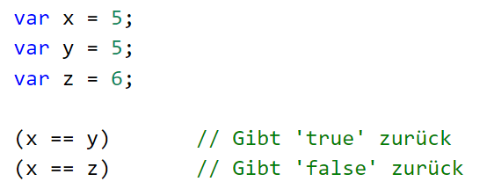
boolean (lowercase!)
Kennen nur true oder false:
Wird oft zum Überprüfen von Bedingungen verwendet:

Slide 73
JS BOOLEANS > 0 & 1
true is 1
false is 0

Slide 74
JS SYMBOLS

Slide 75
symbol (lowercase!)
typeof Symbol('a'); //symbol
Symbol('a') === Symbol('a') //false

Slide 76
JS DATA TYPES > ADVANCED

Slide 77
JS NULL UNDIFINED ANY VOID GENERICS

Slide 78
undefined
den Wert von Variablen manuell zu dies nicht setzen!
Notes:
Warum???

Slide 79
Generics, any, void

Slide 80
JS & TYPE CHECKING

Slide 81
JS & TYPE CHECKING
Flow
TypeScript
Notes:
https://flow.org/
http://www.typescriptlang.org

Slide 82
JS TYPE COERCION
https://www.freecodecamp.org/news/js-type-coercion-explained-27ba3d9a2839/

Slide 83
JS OBJECT DATA TYPES

Slide 84
JS OBJECT DATA TYPES
object data types | typeof
Object
Function
Array
null | typeof null; // object

Slide 85
null

Slide 86
JS DATA TYPES > DEMO
Vorlage JS-data-types.html

Slide 87

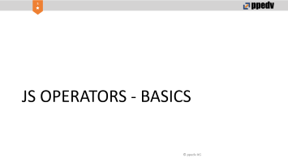
JS OPERATORS

Slide 88
JS OPERATORS - BASICS

Slide 89
Operatoren
Operatoren | Datentyp | Beispiele
Arithmetischer Operator | Zahlen | +, -, *, /, ++, --, %
Vergleichsoperatoren | Zahlen, Strings, Boolean | ==, !=, <, >, <=, >=, ===, !==
Logische Operatoren | Boolean | &&, ||, !
Bit-Operatoren | Zahlen, Boolean | ~, |, &, ^, <<, >>
Zuweisungsoperator | Alle | =, +=, -=, *=, /=
Verknüpfungsoperator | Strings | +
Potenzfunktion | Zahlen | **
Notes:
http://www.ecma-international.org/ecma-262/7.0/index.html#sec-exp-operator

Slide 90
Typeof-Operatoren
Typ | Beispiel | Rückgabewert als Typ
Zahl | var Variable = 5; Typ = typeof Variable; | number
Zeichenkette | var Variable = „Hallo“; Typ = typeof Variable; | string
Boolean | var Variable = true; Typ = typeof Variable; | boolean
Undefiniert | Typ = typeof VariableX; | undefined
Funktion | var Variable = new Function („5+2“); Typ = typeof Variable; | function
Array | var Variable = [1,2,3,4,5]; Typ = typeof Variable; | object
Null | var Variable = null; Typ = typeof Variable; | object

Slide 91
EXPONENTIATION OPERATOR (ES2016)
Notes:
https://github.com/tc39/proposal-exponentiation-operator

Slide 92
JS REST & SPREAD
Notes:
DESTRUCTURING

Slide 93
REST PARAMETERS
Notes:
http://www.ecma-international.org/ecma-262/6.0/#sec-function-definitions

Slide 94
SPREAD FOR ITERABLES
Notes:
http://www.ecma-international.org/ecma-262/6.0/#sec-argument-lists-runtime-semantics-argumentlistevaluation

Slide 95
DESTRUCTURING & ARRAYS
var a, b, rest;
[a, b, ...rest] = [10, 20, 30, 40, 50];
console.log(rest); // expected output: [30,40,50]
Notes:
https://developer.mozilla.org/en-US/docs/Web/JavaScript/Reference/Operators/Destructuring_assignment
http://www.ecma-international.org/ecma-262/6.0/#sec-destructuring-assignment

Slide 96
DESTRUCTURING & OBJECTS
Notes:
https://github.com/tc39/proposal-object-rest-spread
https://github.com/tc39/proposal-object-rest-spread/blob/master/Rest.md
http://www.ecma-international.org/ecma-262/6.0/#sec-argument-lists-runtime-semantics-argumentlistevaluation
https://developer.mozilla.org/de/docs/Web/JavaScript/Reference/Operators/Spread_syntax

Slide 97
Grundlagen – Übung
Notes:
JS-Basics
anstatt von document.getElementById().style.display einfach nur id.style.display. Wann gibt es Unterschiede?

Slide 98
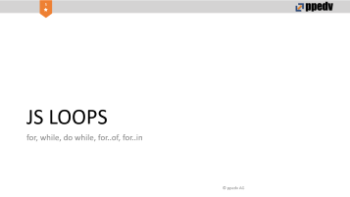
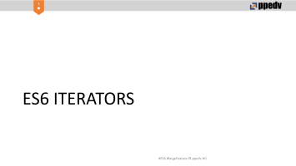
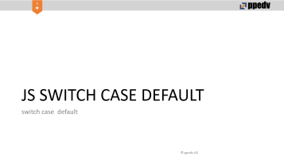
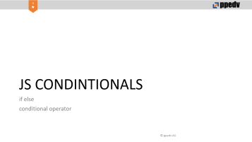
JS CONTROLS

Slide 99
JS CONDINTIONALS
if else
conditional operator
Notes:
Kontrollstrukturen, Conditionals, conditional statements
Achtung! Unter conditional expression wird verkürztes if-else statement gemeint
i === 1 ? 'true' : 'false'

Slide 100
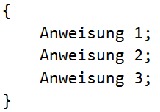
Anweisungsblock
Anweisungsliste zwischen { }
Steuermöglichkeiten
Auswahl
Schleife

Slide 101
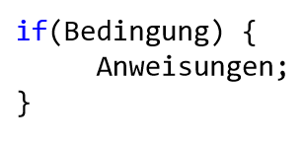
If-Anweisung
Prüfung der Bedingung
true ->
false ->
Anweisungsblock wird ausgeführt
Nach dem Anweisungsblock fortfahren
Notes:
Korrigieren. Nicht nur true/false. Sondern auch beliegier Wert außer undefined

Slide 102
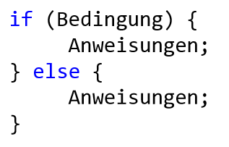
If-Else-Anweisung (1)
Prüfung der Bedingung
true ->
false ->
Anweisungsblock wird ausgeführt
Führt den Else-Anweisungsblock aus

Slide 103
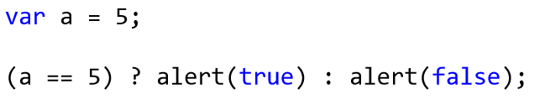
If-Else-Anweisung - conditional expression
Verkürzte Schreibweise
Expertenbeispiel
Notes:
https://reactjs.org/docs/handling-events.html

Slide 104
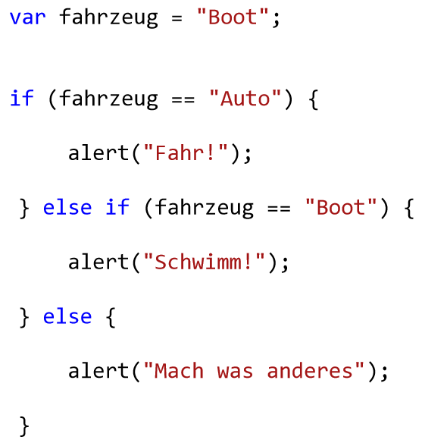
If-Else-Anweisung (3)
Notes:
anstannt schwimm – segle oder rudere!

Slide 105
IF ELSE – if(variable) {}

Slide 106
BOOLEAN && EXPRESSION
in JavaScript, true && expression always evaluates to expression, and false && expression always evaluates to false.
Notes:
https://reactjs.org/docs/conditional-rendering.html#inline-if-with-logical--operator

Slide 107
if else Übung
Notes:
JS_IfElseVerschachtelt.html
JS_Button_Toggle.html

Slide 108
JS SWITCH CASE DEFAULT
switch case default

Slide 109
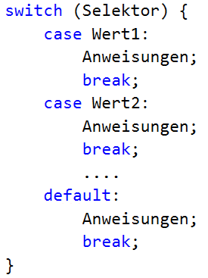
Switch-Anweisung
Vergleicht eine Variable mit möglichen Werten
Wenn einer der Fälle zutrifft, werden die Anweisungen ausgeführt

Slide 110
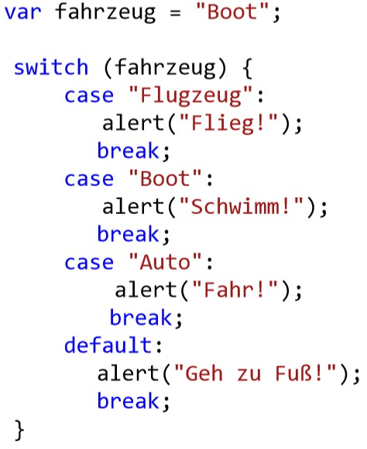
Switch-Anweisung

Slide 111
Switch – Übung
Notes:
JS_switch_case.html
JS_Switch-Case_Ü.html

Slide 112
try catch finally

Slide 113
JS LOOPS
for, while, do while, for..of, for..in

Slide 114
Schleifen
Mehrmalige Wiederholung eines Anweisungsblocks
Werden ausgeführt bis:
definierte Anzahl an Durchläufen erreicht ist
definierte Bedingung erfüllt ist
Schleifen
for
while
do….while

Slide 115
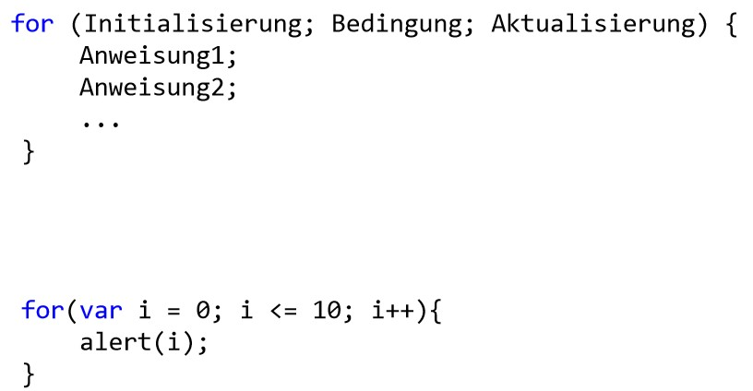
for- Schleife
Notes:
korrigieren

Slide 116
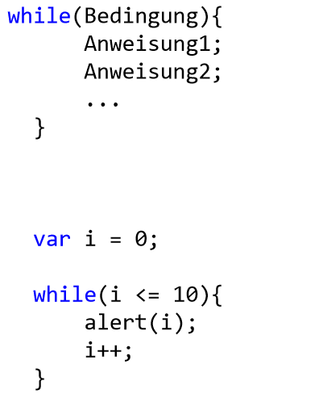
while - Schleife
Notes:
while(variable)?? Funktioniert while auch bei !undefined?

Slide 117
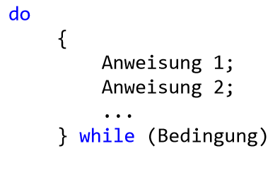
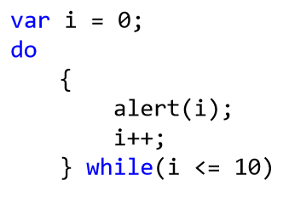
do…while - Schleife

Slide 118
Schleifen-Steuerung
break
Beendet die Schleife
continue
Beendet den aktuellen Durchlauf
Vorsicht: Achtet auf die Erfüllbarkeit der Bedingung !!!

Slide 119
ES6 ITERATORS

Slide 120
JS CONTROLS - ITERATORS
for of
for in
for await of
Notes:
http://www.ecma-international.org/ecma-262/6.0/#sec-for-in-and-for-of-statements
https://developer.mozilla.org/en-US/docs/Web/JavaScript/Reference/Statements/for...of
https://developer.mozilla.org/en-US/docs/Web/JavaScript/Reference/Statements/for-await...of
https://github.com/tc39/proposal-async-iteration

Slide 121
Array - Iteration
Mit der Syntax „for (let item of array) {…}“ können wir über die Einträge in einem Array iterieren
let names = ['Anna', 'Bernhard', 'Caro'];
for (let name of names) {
console.log(name);
}

Slide 122
Array, For und While – Übung
Notes:
JS_While_Schleife
JS_For_Schleife ???kann die Funktion setTimeout mehrmals in der gleichen Datei verwendet werden??? Ich wollte sie in jeder Schleife verwenden
JS_Array_als_Liste_ausgeben ???Wo kommen index und item her???
JS_Continue
JS-SchleifenDemo Simple

Slide 123

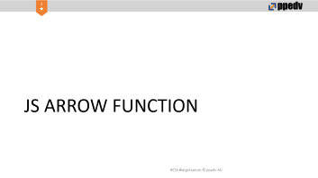
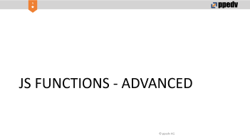


JS FUNCTIONS

Slide 124
JS FUNCTIONS - BASICS

Slide 125

JS FUNCTIONS - SYNTAX
Eigenständige „Unterprogramme“
Ausführung erst bei Aufruf
Können einen Wert zurückliefern
Haben einen eigenen Gültigkeitsbereich
Syntax
Notes:
wenn man eine global-definierte Variable vom Typ function braucht, dann deklariert man sie so:
var printWarning = function() {};
???functions are first-class objects in JS
https://en.wikipedia.org/wiki/Scope_(computer_science)#JavaScript

Slide 126

JS FUNCTIONS - CALL
Aufruf einer Funktion

Slide 127
JS FUNCTIONS - ARGUMENTS
Anzahl der übergebenen Parameter ist irrelevant
– Zu wenig:
undefined
Verschachtelung möglich
Funktionstypen
Deklarative Funktionen
Anonyme Funktionen
Funktionsliterale
Notes:
???

Slide 128
JS FUNCTIONS - RETURN
.then(response => {
return {
data: response.json(),
status: response.status
}
})
Notes:
???Wie soll das return von der Funktion jetzt abgefangen werden?
???Ist es nur bei Promises möglich?

Slide 129
JS FUNCTIONS > RETURN FUNCTION
Wenn Rückgabewert wieder eine Funktion ist, so kann man sie auch gleich ausführen, wenn nötig
(function() {
// Function body
}) ();
// or with arguments
(function(sth) {
// Function body
}) (sthelse);
Notes:
https://www.quora.com/Why-do-JavaScript-functions-sometimes-begin-and-end-with-parentheses
Bspiel aus Redux:
const VisibleTodoList = connect(
mapStateToProps,
mapDispatchToProps
)(TodoList)

Slide 130
JS FUNCTIONS - ADVANCED

Slide 131
JS OBJECT TYPES
typeof myFunction //function

Slide 132
DEFAULT FUNCTION PARAMETERS
In Funktionen können nun Standardparameter definiert werden
function multiply(a, b = 1) {
return a * b;
}
console.log(multiply(5, 2)); // expected output: 10
console.log(multiply(5)); // expected output: 5
Notes:
https://developer.mozilla.org/en-US/docs/Web/JavaScript/Reference/Functions/Default_parameters
http://www.ecma-international.org/ecma-262/6.0/#sec-functiondeclarationinstantiation
Beispiel von Konstantin Kletzander
function join(strings, separator='') {
...
}

Slide 133
Lokale und globale Variablen
deklariert innerhalb einer Funktion sind lokal
Nur innerhalb von Funktionen gültig
Globale Variablen
Überall gültig
Notes:
??? Frage zur Übung JS_While_Schleife
In der Variante ohne Schleife sind
die Variablen draußen deklariert, man braucht aber in diesem Fall kein this, um auf sie zuzugreifen. Die Werte werden aber so gelassen, wie sie in der Funktion geändert wurden.
Bemerkung von Teilnehmer Maik 25.02.
Irgendwo in einem Beispiel davor war die Variabel ohne this in der Funktion nicht sichtbar…
???scopes of variables in functions ist das gleiche wie lokale und globale???

Slide 134
Vordefinierte Funktionen
eval(Zeichenkette) | Zeichenkette wird als Code interpretiert und ausgeführt
encodeURI, decodeURI | Entfernt bestimmte Sonderzeichen aus einer URL Beispiel „T\“est“ -> „T“est“
escape(Zeichenkette), unescape(Zeichenkette) | Kodiert Steuerzeichen (ASCII) , veraltete Funktion !
isNan(Wert) | Prüft ob der Wert eine Zahl ist
isFinite(Wert) | Prüft ob der Wert eine endliche Zahl ist
Number(Objekt), String(Objekt) | Konvertiert das Objekt in den Datentyp
parseFloat(Zeichenkette) | Konvertierung in Dezimal
parseInt(Zeichenkette) | Konvertierung in Integer
Notes:
setTimeout(f(), miliseconds)

Slide 135
Anonyme Funktionen
let foo = function() {Aweisung(en);};
oder
let resultArray = myArray.map(function() {Anweisung(en);});

Slide 136
(fortg.) strict mode & non-strict mode
https://developer.mozilla.org/en-US/docs/Web/JavaScript/Reference/Strict_mode
https://www.w3schools.com/js/js_strict.asp
Notes:
Demonstrieren
https://developer.mozilla.org/en-US/docs/Web/JavaScript/Reference/Strict_mode

Slide 137
Callback Function
dt. - Rückruffunktion
Notes:
https://learn.jquery.com/about-jquery/how-jquery-works/
Unlike many other programming languages, JavaScript enables you to freely pass functions around to be executed at a later time. A callback is a function that is passed as an argument to another function and is executed after its parent function has completed. Callbacks are special because they patiently wait to execute until their parent finishes. Meanwhile, the browser can be executing other functions or doing all sorts of other work.
https://de.wikipedia.org/wiki/R%C3%Bcckruffunktion

Slide 138
JS GENERATORS

Slide 139
FUNCTION* / GENERATOR
Notes:
https://developer.mozilla.org/en-US/docs/Web/JavaScript/Reference/Statements/function*
http://www.ecma-international.org/ecma-262/6.0/#sec-generator-function-definitions

Slide 140
Funktionen Übung
Notes:
JS_Functions.html
??? Frage Maik in Karlsruhe 25.02.19:
Warum übergibt man in JS nicht Array einer Funktion als Parameter, sondern wendet an dem Array eine Methode an?

Slide 141
JS ARROW FUNCTION
Notes:
arrow functions don't have their own this value so they're handy when you want to preserve the this value from an outer method definition.
https://developer.mozilla.org/en-US/docs/Web/JavaScript/Reference/Functions/Arrow_functions#No_separate_this

Slide 142
ARROW-FUNKTION / LAMBDA
Kurzschreibweise für anonyme Funktionen
Erfasst this aus dem umgebenden Kontext
let multiply = (a,b) => { return a * b };
let multiply = (a,b) => a * b;
Notes:
Lässt this unverändert (überschreibt es nicht)

Slide 143
Arrow Function - Pfeilfunktion
eine kompakte Alternative zu anonymen Funktionen
Nur: AF hat keine eigene Bindungen zu Schlüsselwörtern
this
arguments
super oder
new.target
kann nicht als Konstruktor genutzt werden
Notes:
https://developer.mozilla.org/en-US/docs/Web/JavaScript/Reference/Functions/Arrow_functions
http://www.ecma-international.org/ecma-262/6.0/#sec-arrow-function-definitions
!!! Übung zu Arrow Functions

Slide 144
Arrow Functions
An arrow function expression is a syntactically compact alternative to a regular function expression,
although without its own bindings to the this, arguments, super, or new.target keywords.
Arrow function expressions are ill suited as methods, and they cannot be used as constructors.
Notes:
https://developer.mozilla.org/en-US/docs/Web/JavaScript/Reference/Functions/Arrow_functions
!!! Übung zu Arrow Functions

Slide 145
underscore _ or ignored parameter
Notes:
https://stackoverflow.com/questions/41085189/using-underscore-variable-with-arrow-functions-in-es6-typescript

Slide 146
JS FUNCTIONS - CLOSURES

Slide 147
Closures
dt. Funktionsabschlüsse
Closures sind Funktionen mit unabhängigen, freien Variablen. Anders ausgedrückt: Die in der Closure definierte Funktion merkt sich die Umgebung, in der sie erzeugt wurde.
Bei verschachtelten Funktionen sieht die innere Funktion Variablen der oberen
Möglichkeit, private Objekteigenschaften zu emulieren
Notes:
https://developer.mozilla.org/en-US/docs/Web/JavaScript/Closures
A closure is the combination of a function and the lexical environment within which that function was declared.
https://www.w3schools.com/js/js_function_closures.asp
https://www.mediaevent.de/javascript/closures.html

Slide 148
CONSTRUCTOR

Slide 149
SUPER()
Notes:
https://developer.mozilla.org/en-US/docs/Web/JavaScript/Reference/Operators/super
http://www.ecma-international.org/ecma-262/6.0/#sec-super-keyword
???Difference between operator & function???

Slide 150




JS ENGINES

Slide 151
EXECUTION CONTEXT & CALL STACK
Notes:
https://www.valentinog.com/blog/context/

Slide 152
CHECK THAT LINK
https://mathiasbynens.be/notes/shapes-ics

Slide 153
V8
JS-Laufzeitumgebung
JS engine

Slide 154
V8
https://de.wikipedia.org/wiki/V8_(JavaScript-Implementierung)
https://github.com/v8/v8

Slide 155
SPIDERMONKEY

Slide 156
SPIDERMONKEY

Slide 157








JS OBJECTS

Slide 158
JS OBJECTS > BASICS

Slide 159
Objekte
Haben Eigenschaften:
Können unterschiedliche Datentypen haben
name:value -Paar

Slide 160
Grundlagen
Objekte bestehen aus eigenschaft: wert Paaren
Eigenschaften
verschiedene Datentypen
Arrays oder weitere Objekte
Funktionen (Methoden)
Notes:
Objekte in JavaScript bestehen aus Eigenschaften, die als Name/Wert-Paar realisiert werden. Dabei wird nicht zwischen Attributen und Methoden des Objektes unterschieden (eine Eigenschaft, deren Wert den Typ Function besitzt, fungiert als Methode). Jedes Objekt – auch durch Literale erzeugte Objekte – erbt vom Prototyp des globalen Objekt-Konstruktors.
https://de.wikipedia.org/wiki/JavaScript

Slide 161
Erstellen eines Objektes - anonymes Objekt
let objVar = {
eigenschaft1: wert1,
eigenschaft2: wert2,
methode1: function() {}
}
document.write(objVar.eigenschaft1);
document.write(objVar.eigenschaft2);

Slide 162

Erstellen eines Objektes – Konstruktor
Was ist ein Konstruktor?
Initialisierung des Objektes mit „new“

Slide 163
JS OBJECT SHAPE
In JavaScript programs, it’s common to have multiple objects with the same property keys. Such objects have the same shape.
const object1 = { x: 1, y: 2 };
const object2 = { x: 3, y: 4 };
// `object1` and `object2` have the same shape.
Notes:
der Begriff kommt aus JS engine
https://mathiasbynens.be/notes/shapes-ics#Shapes

Slide 164
JS OBJECT INITIALIZER SHORTHANDS

Slide 165
OBJECT INITIALIZER
let name = 'Anna';
let age = 30;
let person = { name, age };
// lange Schreibweise:
let person = { name: name, age: age };

Slide 166
OBJECT INITIALIZER - SHORTHANDS ES6
Notes:
OBJECT LITERAL EXTENSIONS
https://developer.mozilla.org/en-US/docs/Web/JavaScript/Reference/Operators/Object_initializer#New_notations_in_ECMAScript_2015
http://www.ecma-international.org/ecma-262/6.0/#sec-object-initialiser

Slide 167
Eigenschaften (1)
Die Instanz „golf“ vom Objekttyp „Auto“ existiert und befindet sich im Arbeitsspeicher
let golf = new Auto("VW", "Golf VII");
document.write(typeof (golf)); //object
Gesetzte Eigenschaften:
Marke
Modell
Notes:
???muss Golf in runden Klammern sein?

Slide 168

Eigenschaften (2)
Eine Eigenschaft kann auch ein Objekt sein !

Slide 169



Eigenschaften (3)
Dynamisches Hinzufügen von Eigenschaften
Dynamisches Löschen von Eigenschaften

Slide 170
OBJECT PROPERTY DEFINITIONS
shorthand property names (ES2015)
getter & setter
computed property names
spread properties
prototype mutation
Notes:
https://developer.mozilla.org/en-US/docs/Web/JavaScript/Reference/Operators/Object_initializer#Property_definitions

Slide 171

JS OBJECTS > METHODS
Methoden = Funktionen einer Objektklasse

Slide 172
JS OBJECT OPERATORS

Slide 173

Anweisungen und Operatoren für Objekte
If-Anweisung
– Objekte auf bestimmte Eigenschaften überprüfen

Slide 174

Anweisungen und Operatoren für Objekte
With-Anweisung
– Vereinfachte Schreibweise

Slide 175

Anweisungen und Operatoren für Objekte
For-in-Anweisung
– Alle Eigenschaften eines Objektes durchiterieren

Slide 176

Anweisungen und Operatoren für Objekte
Instanceof-Operator
– Überprüfen ob eine Objektinstanz vom Typ eines bestehenden
Objektes ist

Slide 177
Vergleichen von Objekten
immer false!
Notes:
https://www.w3schools.com/js/js_strings.asp
???Warum immer false?

Slide 178
JS OBJECTS > OBJECT OBJECT

Slide 179
JS OBJECTS > OBJECT OBJECT
https://developer.mozilla.org/en-US/docs/Web/JavaScript/Reference/Global_Objects/Object

Slide 180
JS OBJECTS > OBJECT PROPERTIES
length
prototype

Slide 181
JS OBJECT PROTOTYPE

Slide 182
JS OBJECTS - PROTOTYPE
https://developer.mozilla.org/en-US/docs/Web/JavaScript/Reference/Global_Objects/Object/prototype
Notes:
Name resolution of properties of JavaScript objects is based on inheritance in the prototype tree – a path to the root in the tree is called a prototype chain – and is separate from name resolution of variables and functions.

Slide 183
object.prototype
andere Möglichkeit, Methoden für Objekte zu definieren
Notes:
Seite 30 im Buch „JavaScript kurz & gut“

Slide 184
JS & IMMUTABLE
https://en.wikipedia.org/wiki/Immutable_object#JavaScript
https://developer.mozilla.org/en-US/docs/Web/JavaScript/Reference/Global_Objects/Object/freeze

Slide 185
JS OBJECTS - Demo
Notes:
ObjekteDemo.html in 20181204EgoProducts
JS_Objekte.html
JS_Objekte – sehr kleines Beispiel. Erweitern!

Slide 186
JS OBJECTS > OBJECT METHODS

Slide 187
JS OBJECTS > METHODS > ASSIGN
The Object.assign() method is used to copy the values of all enumerable own properties from one or more source objects to a target object. It will return the target object.
const target = { a: 1, b: 2 };
const source = { b: 4, c: 5 };
const returnedTarget = Object.assign(target, source);
Notes:
https://developer.mozilla.org/de/docs/Web/JavaScript/Reference/Global_Objects/Object/assign
assign [ə'saɪn]
ru: присваивать, определять, передавать
de: zuordnen, zuweisen, übertragen
Object.assign() is a part of ES6, and is not supported by older browsers. To support them, you will need to either use a polyfill, a Babel plugin, or a helper from another library like _.assign().

Slide 188
JS BUILT-IN OBJECTS

Slide 189
JS OBJECT DATA TYPES
typeof myVar; // object
in other words
global objects
built-ins
standard objects
vordefinierte Objekte
Wrapper-Objekte https://de.wikipedia.org/wiki/Wrapper-Klasse
Notes:
???Gibt es Unterschied zwischen Objekttypen und Objekten? Wird bei Objekttyp Function durch typeof function zurückgegeben?
???Kann man ein eigenes Math-Objekt erzeugen?
https://de.wikipedia.org/wiki/JavaScript
Vordefinierte Objekte
JavaScript kennt mehrere eingebaute Objekte und Objekttypen, die im Standard ECMAScript definiert sind. Dabei wird ein Objekttyp durch eine namensgleiche Konstruktorfunktionen repräsentiert, die zur Erzeugung von Objekten des entsprechenden Typs verwendet werden kann und zugleich einen Verweis auf den Prototyp des Objekttyps beinhaltet.
Das namenlose globale Objekt, das alle Variablen und Objekte enthält.
Der Objekttyp Object, von dem alle Objekte abgeleitet sind.
Der Objekttyp Function von Funktionen.
Der Objekttyp Array von Arrays.
Der Objekttyp String von Zeichenketten.
Der Objekttyp Boolean von boolesche Variablen.
Der Objekttyp Number von Zahlen (64-Bit-Gleitkommazahlen gemäß IEEE 754).
Der Objekttyp Date für Datumsformate (Daten bzw. Zeitpunkte).
Der Objekttyp RegExp für reguläre Ausdrücke.
Der Objekttyp Error zur Charakterisierung (und ggf. nachfolgenden Auslösung mittels throw) von Laufzeitfehlern.
Das Objekt Math stellt Konstanten und Methoden für mathematische Operationen bereit.
Das Objekt JSON stellt zwei Methoden für die Serialisierung von Objekten ins JSON-Format und umgekehrt bereit.
Das Objekt Reflect stellt Methoden für die Ermittlung und Änderung der Metadaten eines Objekts bereit.
Weitere Objekte, die beim clientseitigen JavaScript verwendet werden, entstanden historisch vor allem durch die Netscape-Spezifikationen (window, document usw.). Das window-Objekt selbst ist dabei de facto das globale Objekt, indem einfach einer Variablen window das globale Objekt zugewiesen wurde. Zahlreiche Unterobjekte von document wurden mittlerweile durch DOM HTML standardisiert (title, images, links, forms usw.). Aktuelle Browser unterstützen zudem DOM Core und andere W3C-DOM-Standards sowie Erweiterungen von Microsoft JScript.
https://tc39.es/ecma262/#sec-global-object

Slide 190
JS WRAPPER OBJECTS

Slide 191
Grundlagen zu vordefinierten Objekten
Beinhalten häufig benötigte Methoden
String-Objekt
Math-Objekt
Number-Objekt
BigInt-Objekt
Array-Objekt
Date-Objekt
Notes:
Es gibt mehr:
https://developer.mozilla.org/en-US/docs/Web/JavaScript/Reference/Global_Objects
interessant wären Error, Symbol Object
https://developer.mozilla.org/en-US/docs/Web/JavaScript/Reference/Global_Objects/BigInt

Slide 192
JS STRING OBJECT

Slide 193
String - Objekt
Jede Zeichenkette ist ein String-Objekt
Eigenschaft: length
let zitat = “Sein oder nicht sein,“;
Methode | Ergebnis
zitat.charAt(6) | d
zitat.indexOf(‚c‘) | 12
zitat.lastIndexOf(‚e‘) | 17
zitat.slice(5,9) | oder
zitat.split(‚‘) | S,e,i,n, ,o,d,e,r, ,n,i,c,h,t, ,s,e,i,n,,
Methode | Ergebnis
zitat.substr(5,4) | oder
zitat.toLowerCase() | sein oder nicht sein,
zitat.toUpperCase() | SEIN ODER NICHT SEIN,
zitat.concat(“ das ist hier die Frage“); | Sein oder nicht sein, das ist hier die Frage
Notes:
https://www.w3schools.com/js/js_strings.asp
https://www.w3schools.com/js/js_string_methods.asp
https://developer.mozilla.org/de/docs/Web/JavaScript/Guide/Textformatierung
https://developer.mozilla.org/en-US/docs/Web/JavaScript/Reference/Global_Objects/String
'*'.repeat(4)
??? String.prototype.padStart()

Slide 194
String Objekt – Übung
Notes:
JS_string_object.html

Slide 195
JS MATH OBJECT

Slide 196
Math - Objekt
Mathematische Konstanten (Math properties)
Eigenschaft | Bedeutung | Beispiel | Ergebnis
E | Eulersche Zahl | Math.E | 2.7182818284…
LOG2E | Logarithmus von e zur Basis 2 | Math.LOG2E | 1.4426950408…
PI | Zahl Pi | Math.PI | 3.1415926535…
Mathematische Funktionen
Methode | Bedeutung | Beispiel | Ergebnis
cos(Zahl) | Cosinus | Math.cos(Math.PI) | -1
floor(Zahl) | Abrunden zur nächsten Ganzzahl | Math.floor(3.1) | 3
random() | Zufallszahl zwischen 0 und 1 | Math.random() | 0.5701611484…
Notes:
https://www.w3schools.com/js/js_math.asp
https://developer.mozilla.org/en-US/docs/Web/JavaScript/Reference/Global_Objects/Math

Slide 197
Math Objekt – Übung
Notes:
JS_math_object.html (draft!!!)

Slide 198
JS NUMBER OBJECT

Slide 199
Number – Objekt (1)
Zahlen werden in Number-Objekten abgelegt
Eigenschaften für numerische Konstanten
Eigenschaft
MAX_VALUE | Beinhaltet die größte Zahl, die verarbeitet werden kann | 1.7976931348623157e+308
MIN_VALUE | Beinhaltet die kleinste Zahl, die verarbeitet werden kann | 5e-324
NaN | Not a Number | NaN
NEGATIVE_INFINITY | Wert einer Variablen, wenn die Zahl kleiner ist als MIN_VALUE | -Infinity
POSITIVE_INFINITY | Wert einer Variablen, wenn die Zahl größer ist als MAX_VALUE | Infinity

Slide 200
Number – Objekt (2)
Methoden
Methode | Erläuterung
toExponential() | Gibt eine Zahl in Exponentialschreibweise zurück (ab JavaScript 1.5) 77.1234.toExponential() = 7.71234e+1
toFixed() | Gibt eine Zahl als Dezimalzahl zurück (ab JavaScript 1.5) 10.1234.toFixed(2) = 10.12
toSource() | Erzeugt ein neues Objekt auf der Grundlage des angegebenen Objekts (ab JavaScript 1.3) 10.1234.toSource() = (new Number(10.1234))
toString() | Liefert eine String-Repräsentation des gespeicherten Wertes alert(10.1234 .toString());
valueOf() | Gibt den gespeicherten Wert zurück: alert(10.1234 .valueOf());
Notes:
https://www.w3schools.com/js/js_number_methods.asp
https://developer.mozilla.org/en-US/docs/Web/JavaScript/Reference/Global_Objects/Number

Slide 201
Number Objekt - Übung
Notes:
JS_number_object.html (draft!!!)

Slide 202


JS ARRAY OBJECT

Slide 203
JS ARRAYS - BASICS

Slide 204
ARRAYS Einstieg

Slide 205
ARRAYS Einstieg - Übung

Slide 206

Array – Objekt (1)
Speichern von mehreren Variablen
Keine Angabe des Typs und der Größe erforderlich
Muss explizit erzeugt werden
Array erstellen Möglichkeit 1
Notes:
Unterschied zu anderen Sprachen erwähnen. Maik aus dem Kurs 25.02.19 in Karlsruhe meinte, in C# muss man unbedingt die Größe angeben
Mit Vergleich und Informationen zu anderen Sprachen ist der Kurs interessanter.

Slide 207

Array – Objekt (2)

Slide 208


ASSOCIATIVE ARRAY???
Assoziative Felder
– Erzeugen
– Zugriff
Notes:
??? Im Gegensatz zu anderen Programmiersprachen gibt es in JavaScript keine echten assoziativen Arrays.^{[38]}
https://de.wikipedia.org/wiki/JavaScript#Nicht_primitive_Datentypen
https://en.wikipedia.org/wiki/Comparison_of_programming_languages_(associative_array)#JavaScript

Slide 209
Iteration in Array
for (let myElement of myArray){} //to see values
for (let myElement in myArray) {} //to see keys (but in arrays they are indexes)
myArray.forEach()
myArray.map(call back function)

Slide 210
JS ARRAYS - METHODS

Slide 211
Array – Objekt (4)
Methoden
Methode | Beschreibung
concat() | Verknüpft zwei oder mehrere Arrays und gibt ein neues Array zurück
toString() / join() | Konvertiert das Array in einen String(getrennt durch , / .) Join bietet die Möglichkeit, das Trennzeichen festzulegen (join(„+“);)
indexOf() | Gibt den Index des gesuchten Elements zurück
unshift() / push() | Fügt neue Elemente am Anfang / Ende des Arrays an und gibt die neue Länge zurück
pop() / shift() / splice() | Entfernen von Elementen (Letztes / Erstes/ nach Wahl) Splice kann auch Elemente hinzufügen
reverse() | Kehrt die Reihenfolge im Array um
Notes:
https://www.w3schools.com/js/js_arrays.asp
https://www.w3schools.com/js/js_array_methods.asp
https://www.w3schools.com/js/js_array_sort.asp
https://www.w3schools.com/js/js_array_iteration.asp
https://developer.mozilla.org/en-US/docs/Web/JavaScript/Reference/Global_Objects/Array

Slide 212
MAP()
Ändert jeden Eintrag eines Arrays mit Hilfe einer Funktion ab
Rückgabewert: neuer Array
let myNumbers = [2, 10, 23];
function triple(n) {
return 3 * n;
}
let newNumbers = myNumbers.map(triple); // [6, 30, 69]
Notes:
# map, filter, reduce * Array-Methoden für die funktionale Programmierung
???Was ist funktionale Programmierung?

Slide 213
FILTER()
Behält nur gewisse Einträge in einem Array
Nutzt eine Funktion, um Einträge auf ein bestimmtes Kriterium zu testen
Rückgabewert: neuer Array
die als Argument übergeben Funktion muss true / false zurückliefern
wenn true, geht das Element in das neue Array rein
let myNumbers = [2, 10, 23];
function isEven(n) {
return n % 2 === 0;
}
let newNumbers = myNumbers.filter(isEven); // [2, 10]
Notes:
const getVisibleTodos = (todos, filter) => {
switch (filter) {
case 'SHOW_ALL':
return todos
case 'SHOW_COMPLETED':
return todos.filter(t => t.completed) // wieso wird hier ein Objekt zurückgegeben und nicht nur seine Eigenschaft 'completed'???
case 'SHOW_ACTIVE':
return todos.filter(t => !t.completed)
}
}

Slide 214
Array Methoden - Beispiel
includes()
https://developer.mozilla.org/de/docs/Web/JavaScript/Reference/Global_Objects/Array/includes
Notes:
JS-Arrays Als Übung: die Werte fürs Array vom Benutzer eingeben lassen
???Dieses Beispiel mit dem Kurs am 25.02.19 – input.value konnte ich im button der Funktion als Parameter übergeben. Gibt es für diese Variablen irgendwelchen Namen???
http://kangax.github.io/compat-table/es5/#test-Array_methods

Slide 215
Übung - Lotto
Aufgabe: Erstellen sie eine Lotto-Anwendung
Erstellt werden sollen 6 Zufallszahlen aus 49
Speichern der Zahlen in einem Array
Ausgeben der Zahlen im Browser
Extra:
6 Zahlen aus einer vom Nutzer eingegebenen Zahl ermitteln.
Start über einen Button

Slide 216
JS TYPEDARRAY

Slide 217
TYPEDARRAY
Notes:
https://developer.mozilla.org/en-US/docs/Web/JavaScript/Reference/Global_Objects/TypedArray
http://www.ecma-international.org/ecma-262/6.0/#sec-typedarray-objects

Slide 218
JS DATE OBJECT

Slide 219

Date – Objekt (1)
Datum- und Uhrzeitfunktionen
Zugriff auf die Systemzeit
– Kein System-Datum vor dem 1.1.1970
3 Methoden um Datumsobjekte zu initialisieren

Slide 220
Date – Objekt (2)
Methoden
Methode | Erläuterung | Mögliche Rückgabewerte
getDate() | Tag im Monat | 1 bis 31
getDay() | Nummer des Wochentages | 0 bis 6
getHours() | Stunde | 0 bis 23
getMinutes() | Minuten | 0 bis 59
getMonth() | Nummer des Monats | 0 bis 11
getTime() | Millisekunden seit dem 01.01.1970 | 0 bis …
getTimezoneOffset () | Abstand zwischen Lokalzeit und GMT in Minuten | -720 bis +720
getFullYear() | Vierstellige Jahreszahl | Jahresangabe

Slide 221
Date – Objekt (3)
Methoden zum Ändern der Datumsangaben
Methode | Erläuterung
setFullYear() | Ändert das Jahr
setMonth(Monat) | Ändert den Monats
setDate(Tag) | Ändert den Tag des Monats
setHours(Stunde) | Ändert die Stunde
setMinutes(Minute) | Ändert die Minute
setSeconds(Sekunde) | Ändert die Sekunde
setTime(Millisekunden) | Umrechnung in eine Datumsangabe
toLocaleTimeString()
Notes:
https://www.w3schools.com/js/js_dates.asp
https://www.w3schools.com/js/js_date_formats.asp
https://www.w3schools.com/js/js_date_methods.asp
https://www.w3schools.com/js/js_date_methods_set.asp
https://developer.mozilla.org/en-US/docs/Web/JavaScript/Reference/Global_Objects/Date

Slide 222
Date Objekt – Übung
Notes:
Beispiele aus den Folien austesten. Eine Übung überlegen

Slide 223
JS REGEXP OBJECT

Slide 224
RegExp-Objekt (1)
Regular Expression = Zeichen vergleichen
Korrekte E-Mail
Korrekte Formatierung einer Telefonnummer
Aufbau eines RegExp-Ausdrucks
Pattern
Flags (g oder i) (global, insensitiv)
Begrenzer “/“ (Delimiter)
/Pattern/Flag
Notes:
regular expressions
reguläre Ausdrücke

Slide 225
RegExp-Objekt (2)
Metazeichen Muster-Definiton
Meta-Zeichen | Findet… | Beispiel
\b | Eine Wortgrenze | /\bthe/ = thematisch
\B | Eine Nicht-Wortgrenze | /\Ber\B = Wert
\d | Eine Ziffer von 0 bis 9 | /\d\d/ = 42
\D | Eine Nicht-Ziffer | /\D\D/ = alles außer Zahlen
\s | Leerzeichen, Tabulator, Umbruch | /a\sb/ = a b
\S | Ein Nicht-Leerzeichen | /a\Sb/ = ab
\w | Buchstabe, Ziffer oder Unterstrich | /\w1\w/ = A1_
\W | Kein Buchstabe, Ziffer, Unterstrich | /1\W/ = 1%
. | Alles außer Zeilenumbruch | /../ = Z3
Notes:
beispiel mit \S ist unlogisch

Slide 226
RegExp-Objekt (3)
Metazeichen Muster-Definiton (2)
Meta-Zeichen | Findet… | Beispiel
^ | Beginn einer Zeichenkette | /^Frau/ = Frau Wagner
$ | Ende einer Zeichenkette | /sie\.$/ = Ich mag sie.
[…] | Irgend ein Zeichen, das in der Klammer aufgelistet ist | /W[oea]rt/ = Wert, Wort
[^…] | Keines der in der Klammer angegebenen Zeichen | /W[^ao]rt/ = Wirt, Wert

Slide 227
RegExp-Objekt (4)
Metazeichen Häufigkeit
Meta-Zeichen | Findet… | Beispiel
+ | Ein- oder mehrmals | /\d+/ = 3, 1190
? | Kein- oder einmal | /\d?/ = 3, 9 aber nicht 11
* | Kein,-ein- oder mehrmals | /\d*/ = "" oder 18
{n} | Genau n-mal | /\d{3}/ = 238 oder 706
{n,} | n- oder mehrmals | /\d{2,}/ = 28 oder 39746
{n,m} | Mindestens n-mal, maximal m-mal | /\d{3,5}/ = 3 bis 5-stellig

Slide 228
REGEXP - FLAGS
/Pattern/Flag
g
i
y (ES6)
u (ES6)
s (ES2018)
Notes:
http://www.ecma-international.org/ecma-262/6.0/#sec-get-regexp.prototype.sticky
https://developer.mozilla.org/en-US/docs/Web/JavaScript/Reference/Global_Objects/RegExp#Parameters
https://tc39.es/ecma262/#sec-get-regexp.prototype.dotAll

Slide 229
RegExp-Objekte (5)
Methoden
Methode | Erklärung
exec(Zeichenkette) | Diese Methode führt Suche nach dem angegebenen Suchmuster in der Zeichenkette durch. Zurückgeliefert wird ein Array, dass die gefundenen Stellen beschreibt. Wird nichts gefunden, wird null zurückgeliefert.
test(Zeichenkette) | Gibt true oder false zurück je nachdem ob der Wert gefunden wurde oder nicht

Slide 230
RegExp-Objekt (6)
Reguläre Ausdrücke im String-Objekt
Methode | Erklärung
match(Suchmuster) | Suche nachdem angegebenen Suchmuster durchführen
search(Suchmuster) | Liefert Position zurück, an der Stelle an der das Suchmuster zutraf
replace(Suchmuster, Ersetzung) | Der gefundene Teil wird ersetzt
split(Suchmuster) | Die Zeichenkette wird am Suchmuster aufgeteilt

Slide 231
RegExp-Objekt (7)
Link Empfehlung
http://www.regexr.com/
https://regex101.com/
http://regexlib.com/
https://www.w3schools.com/jsref/jsref_obj_regexp.asp
Notes:
Auch in unserem Blog gabs gute Erklärung
http://blog.ppedv.de/post/2015/11/12/Regulare-Ausdrucke-(regular-expressions)-in-JavaScript.aspx

Slide 232
RegExp Object – Beispiel und Übung
Notes:
https://developer.mozilla.org/de/docs/Web/JavaScript/Guide/Regular_Expressions
var re = /(\w+)\s(\w+)/;
var str = "John Smith";
var newstr = str.replace(re, "$2, $1");
print(newstr); //Das ergibt: "Smith, John".
https://www.w3schools.com/js/js_regexp.asp

Slide 233
JS MAP OBJECT

Slide 234
Objects - Map
Notes:
https://medium.com/front-end-weekly/es6-map-vs-object-what-and-when-b80621932373
https://developer.mozilla.org/de/docs/Web/JavaScript/Reference/Global_Objects/Map
http://www.ecma-international.org/ecma-262/6.0/#sec-map-objects

Slide 235
JS SET OBJECT

Slide 236
Objects - Set
Notes:
https://developer.mozilla.org/de/docs/Web/JavaScript/Reference/Global_Objects/Set
http://www.ecma-international.org/ecma-262/6.0/#sec-set-objects

Slide 237
JS PROXY OBJECT

Slide 238
JS PROXY OBJECT
Notes:
https://developer.mozilla.org/en-US/docs/Web/JavaScript/Reference/Global_Objects/Proxy
http://www.ecma-international.org/ecma-262/6.0/#sec-proxy-object-internal-methods-and-internal-slots

Slide 239
JS PROMISE OBJECT

Slide 240
JS PROMISE OBJECT
Notes:
https://developer.mozilla.org/en-US/docs/Web/JavaScript/Reference/Global_Objects/Promise
http://www.ecma-international.org/ecma-262/6.0/#sec-promise-objects

Slide 241
Promise object
The Promise object represents the eventual completion (or failure) of an asynchronous operation, and its resulting value.
Essentially, a promise is a returned object to which you attach callbacks, instead of passing callbacks into a function.
Syntax:
new Promise(function(resolve, reject) {…} ); //executor
chaining, error propagation, composition, nesting
Notes:
https://developer.mozilla.org/en-US/docs/Web/JavaScript/Guide/Using_promises
https://developer.mozilla.org/en-US/docs/Web/JavaScript/Reference/Global_Objects/Promise
https://developer.mozilla.org/de/docs/Web/JavaScript/Reference/Global_Objects/Promise
https://stackoverflow.com/questions/37555031/why-does-json-return-a-promise
https://developers.google.com/web/fundamentals/primers/promises

Slide 242
Promise chain
A common need is to execute two or more asynchronous operations back to back, where each subsequent operation starts when the previous operation succeeds, with the result from the previous step. We accomplish this by creating a promise chain.
Here's the magic: the then() function returns a new promise, different from the original
Important: Always return results, otherwise callbacks won't catch the result of a previous promise
Promises solve a fundamental flaw with the callback pyramid of doom, by catching all errors, even thrown exceptions and programming errors. This is essential for functional composition of asynchronous operations.
Notes:
https://developer.mozilla.org/en-US/docs/Web/JavaScript/Guide/Using_promises#Chaining

Slide 243
JS SYMBOL OBJECT

Slide 244
JS SYMBOL OBJECT
Notes:
https://developer.mozilla.org/en-US/docs/Web/JavaScript/Reference/Global_Objects/Symbol
http://www.ecma-international.org/ecma-262/6.0/#sec-symbol-constructor
Zum Datentyp Symbol existiert keine gleichnamige Konstruktorfunktion.

Slide 245



JS CLASSES

Slide 246
JS CLASSES - BASICS

Slide 247
JS CLASSES
JavaScript Klassen, eingeführt in ECMAScript 2015, sind syntaktischer Zucker für das bestehende, auf Prototypen basierende, Vererbungsmodell von JavaScript. Diese Syntaxerweiterung führt kein neues OOP-Modell in die Sprache ein. JS Klassen ermöglichen es, mit klarer und verständlicher Syntax Objekte zu erstellen und Vererbung in JavaScript zu realisieren.
Notes:
https://developer.mozilla.org/de/docs/Web/JavaScript/Reference/Klassen

Slide 248
JS CLASSES
Ersetzen die alten Konstruktorfunktionen und Prototypen
class Person {
constructor(firstName, lastName) {
this.firstName = firstName;
this.lastName = lastName;
}
hello() {
return `My name is ${this.firstName} ${this.lastName}`;
}
}
Notes:
https://developer.mozilla.org/en-US/docs/Web/JavaScript/Reference/Classes
In JavaScript, class methods are not bound by default. If you forget to bind this.handleClick and pass it to onClick, this will be undefined when the function is actually called.
Generally, if you refer to a method without () after it, such as onClick={this.handleClick}, you should bind that method.
https://reactjs.org/docs/handling-events.html
https://www.smashingmagazine.com/2014/01/understanding-javascript-function-prototype-bind/
http://www.ecma-international.org/ecma-262/6.0/#sec-class-definitions
???Warum sind die Klassen hier unter Funktionen aufgeführt?
http://kangax.github.io/compat-table/es6/

Slide 249
JS CLASSES > METHODS
Notes:
https://www.w3schools.com/js/js_classes.asp

Slide 250
JS CLASSES > METHODS > GETTER & SETTER
in other words: accessors

Slide 251
JS CLASSES > STATIC
z.B. Methoden, die keine Daten von Instanzen dieser Klasse benötigen
static-Variablen oder Methoden existieren auch ohne eine Instanz der Klasse
Beispiel in JS Built-Ins:
Because MAX_VALUE is a static property of Number, you always use it as Number.MAX_VALUE, rather than as a property of a Number object you created.
https://developer.mozilla.org/en-US/docs/Web/JavaScript/Reference/Global_Objects/Number/MAX_VALUE
Notes:
https://developer.mozilla.org/en-US/docs/Web/JavaScript/Reference/Classes/static
http://thecodebarbarian.com/static-properties-in-javascript-with-inheritance.html
https://medium.com/@assortedPickle/es6-static-properties-b7fd2a163328
https://javascript.info/static-properties-methods
https://de.wikipedia.org/wiki/Static_(Schl%C3%BCsselwort)
In Sprachen mit Klassen kann es Klassenfunktionen geben, die etwas mit der Klasse zu tun haben, aber keinerlei Daten von Instanzen dieser Klasse benötigen. Auch kann es Klassen und Variablen geben, bei denen es aus technischen Gründen nicht sinnvoll ist, mehr als eine Instanz anzulegen. Zu diesem Zweck können Deklarationen von Membervariablen und -funktionen mit dem Schlüsselwort static versehen werden. Es zeigt an, dass diese Variable oder Funktion ohne eine Instanz der Klasse existiert und benutzt werden kann. Dies stellt in objektorientierten Sprachen meist die häufigste Verwendung des Schlüsselwortes dar.

Slide 252
JS CLASSES > INHERITANCE
dt.: Vererbung
class User extends Person {
constructor(firstName, lastName, userName) {
// ruft Person.constructor auf
super(firstName, lastName);
this.userName = userName;
}
}

Slide 253
JS CLASSES - ADVANCED

Slide 254
JS CLASSES - ADVANCED
//ts
class Student {
fullName: string;
constructor(
public firstName: string,
public middleInitial: string,
public lastName: string) {
this.fullName = firstName + " " + middleInitial + " " + lastName;
}
}

Slide 255
JS CLASSES - ADVANCED
//js
var Student = /** @class */ (function () {
function Student(firstName, middleInitial, lastName) {
this.firstName = firstName;
this.middleInitial = middleInitial;
this.lastName = lastName;
this.fullName = firstName + " " + middleInitial + " " + lastName;
}
return Student;
}());
Notes:
???warum Funktion in Funktion?
???warum in runden Klammern?

Slide 256
JS & INTERFACES

Slide 257
JS & INTERFACES
Objektbasierte Sprachen ohne strenge Typisierung kennen meist keine Schnittstellen.
JS hat keine
TS = JS + interfaces

Slide 258
INTERFACES / WEB APIS
https://developer.mozilla.org/en-US/docs/Web/API#Interfaces

Slide 259
JS & MIXINS

Slide 260
mixin
https://developer.mozilla.org/en-US/docs/Glossary/mixin
A mixin is a class or interface in which some or all of its methods and/or properties are unimplemented, requiring that another class or interface provide the missing implementations.
Notes:
https://en.wikipedia.org/wiki/JavaScript#Delegative

Slide 261
MIXINS - PRAXIS

Slide 262




JS ASYNC & AWAIT

Slide 263
Async & Await

Slide 264
Feintuning von JavaScript-Ausführung
Normal
Lädt Scripte hintereinander herunter
Führt diese evtl. aus, obwohl das DOM noch nicht vollständig geladen ist
defer-Attribut
Wartet mit der Ausführung, bis das DOM vollständig geladen ist
async-Attribut
Lädt Scripte parallel herunter und führt diese direkt aus
Wartet mit der Ausführung, bis das DOM vollständig geladen ist
document.write() und document.writeln() dürfen nicht vorkommen
Notes:
https://github.com/tc39/ecmascript-asyncawait

Slide 265
ASYNC FUNCTIONS

Slide 266
ASYNC FUNCTIONS
Notes:
https://developer.mozilla.org/en-US/docs/Web/JavaScript/Reference/Statements/async_function
https://developers.google.com/web/fundamentals/primers/async-functions

Slide 267
PROMISE OBJECT

Slide 268
JS DEBUGGING
Notes:
http://blog.ppedv.de/post/Debugging-JavaScript-mit-Visual-Studio-2013

Slide 269
Debugging
Notes:
https://www.w3schools.com/js/js_debugging.asp
https://developer.mozilla.org/en-US/docs/Tools/Debugger
https://developer.mozilla.org/en-US/docs/Web/JavaScript/Shells
https://console.spec.whatwg.org/
https://learn.jquery.com/about-jquery/additional-support/
Ensure your markup is valid.
Use Firebug/Developer Tools to see if you have an exception.
Use Firebug/Developer Tools to inspect the HTML classes, CSS, etc.
Try expected resulting HTML and CSS without JavaScript/jQuery and see if the problem could be isolated to those two.
Reduce to a minimal test case (keep removing things until the problem goes away, etc.)
Provide that test case as part of your mail. Either upload it somewhere or post it on jsbin.com.

Slide 270
JS & THREADS

Slide 271
JS & THREADS
JS ist eine Single-Threaded-Environment
Web Workers for separate threads (s. Web.pptx)
main thread is usually the UI-thread
Notes:
http://blog.ppedv.de/post/HTML5-Web-Workers
In JavaScript war es immer ein Problem wenn es um Nebenläufigkeit ging. Die Sprache selbst ist eine Single-Threaded-Umgebung. Das bedeutet, dass alle möglichen Dinge im selben Script ablaufen und der Nutzer somit teilweise nichts anderes mehr auf der Seite machen konnte. Ich denke, viele von euch kennen dieses tolle Dialogfenster, oder?
Mit Hilfe von setTimeout(), setIntervall(), XMLHttpRequest und EventHandlern konnte eine Nebenläufigkeit nachgeahmt werden. Diese Funktionen laufen zwar alle asynchron ab, sind blockierungsfrei aber dies bedeutet nicht, dass es auch parallel ist. Asynchrone Ereignisse werden verarbeitet, nachdem das aktuelle Ausführungsskript ausgesetzt wurde. In HTML5 gibt es nun eine tolle, bessere Lösung für solche Dinge.
Hier kommen nun die Web Worker ins Spiel. Ein Web Worker erzeugt Threads im Hintergrund der Webanwendung. Zum Beispiel ermöglicht es uns rechenintensive Scripts auszuführen ohne gleich unsere Benutzeroberfläche oder andere Scripts zu blockieren.

Slide 272
JS SECURITY
(out of agenda)

Slide 273
JavaScript - Sicherheit
Kann im Browser deaktiviert werden
Sicherheitslücken entstehen durch fehlerhafte
Implementierung
Sandbox
Abgeriegelte Umgebung(Browserfenster als Rahmen)
Kein Zugriff auf Dateien des lokalen Rechners
Keine Abfrage von Benutzerdaten außerhalb des Browsers
Notes:
sich einlesen

Slide 274
Notes:
https://developer.mozilla.org/en-US/docs/Mozilla/Gecko/Script_security
https://de.wikipedia.org/wiki/JavaScript#Sicherheit

Slide 275
JS & DBC

Slide 276
JS & DBC
JavaScript, via AspectJS (specifically, AJS_Validator), Cerny.js, ecmaDebug, jsContract, dbc-code-contracts or jscategory.
Notes:
https://en.wikipedia.org/wiki/Design_by_contract

Slide 277




JS HISTORY & DEVELOPMENT

Slide 278

Entstehung von JavaScript
Entwickler: Brendan Eich
– Softwarehaus: Netscape
Sep. 1995 LiveScript (Navigator 2)
Aug. 1996 JavaScript 1.1 (Navigator 3 Beta)
Nov. 2005 JavaScript 1.6 (Mozilla)
2009 ES5 (von allen Browsern unterstützt)
2015 ES2015 / ES6
jährliche kleinere Änderungen ES2016, ES2017, …)
Notes:
[брэндн эйч]
https://www.youtube.com/channel/UCsBjURrPoezykLs9EqgamOA
https://de.wikipedia.org/wiki/JavaScript#Geschichte

Slide 279
EcmaScript vs. JavaScript

Slide 280
Ecma Entwicklung - Proposals
TC39 is the standards committee that designs the JavaScript language (sometimes called ECMAScript).
Notes:
https://tc39.es/process-document/

Slide 281
interesting
Notes:
https://en.wikipedia.org/wiki/Pyramid_of_doom_(programming)

Slide 282
ES5
ECMAScript 2009

Slide 283
ES5
Notes:
https://www.w3schools.com/js/js_es5.asp

Slide 284
ES6
Teil der Kurse:
Angular
JS Powerwoche
Notes:
Teil der Kurse:
Angular
JS Powerwoche

Slide 285
ES6
https://www.ecma-international.org/ecma-262/6.0/index.html
https://www.w3schools.com/js/js_es6.asp

Slide 286
ES6 support
http://kangax.github.io/compat-table/es6/

Slide 287
JS COMMUNITY

Slide 288
JS COMMUNITY
JSConf https://jsconf.com/
Notes:
https://2018.stateofjs.com/
https://de.wikipedia.org/wiki/Ecma_International
https://www.ecma-international.org/

Slide 289
JS FRAMEWORKS

Slide 290
JS FRAMEWORKS
Notes:
https://en.wikipedia.org/wiki/Comparison_of_JavaScript_frameworks

